Slide 1
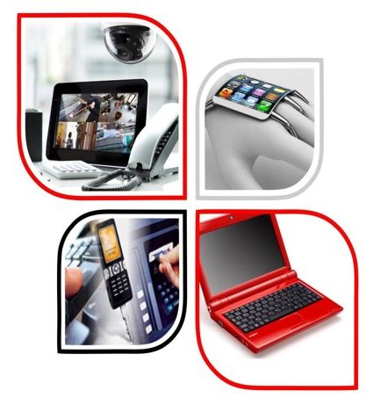

LAYANAN KEUANGAN TANPA KANTOR
Hotel Santika Slipi, 23-24 Juni 2015
Prepared by Ahmad Subagyo

Slide 2
AGENDA
OUTLINE:
Laku Pandai Menurut POJK dan SEOJK
Menyusun FS Layanan Laku Pandai
4. Analisa Risiko dan Pasar
Mendesain Pedoman Produk Laku Pandai

Slide 3
Chapter
1
URGENSI BRANCHLESS BANKING

Slide 4

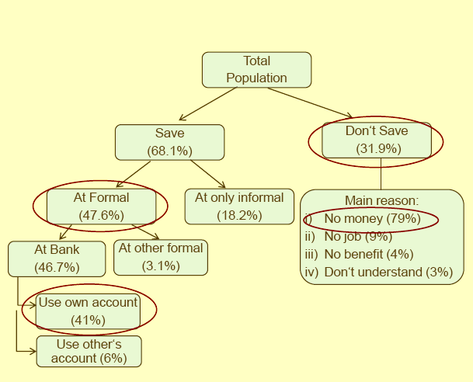
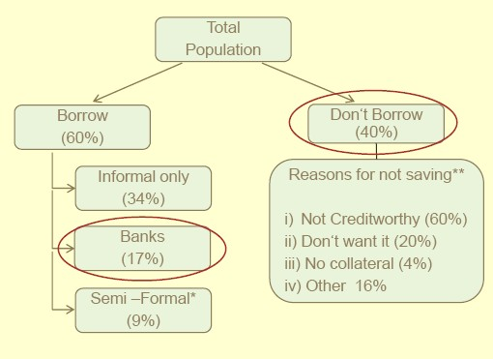

UNBANKED & UNSERVED
Sebagian besar masyarakat
Indonesia belum memperoleh jasa keuangan…
Penyimpan
Peminjam
HANYA 41%
MASYARAKAT
INDONESIA MEMILIKI
REKENING TABUNGAN
HANYA 17%
MEMINJAM DARI
BANK, 40% TIDAK
MEMINJAM SAMA
SEKALI
•
47,6% menggunakan
rekening tabungan dan
• Sektor informal memainkan peranan penting dalam menyediakan pinjaman.
• Hanya 17% meminjam dari bank.
hanya 41% memiliki rekening tabungannya
sendiri.
Sekitar 31,9% populasi tidak menabung.
•
•
• Kelayakan
kredit
merupakan
alasan
utama
Alasan utama tidak menabung adalah memiliki uang dan perkerjaan.
tidak
mengapa masyarakat enggan meminjam
Source : Improving Access to Financial Services in Indonesia, World Bank

Slide 5
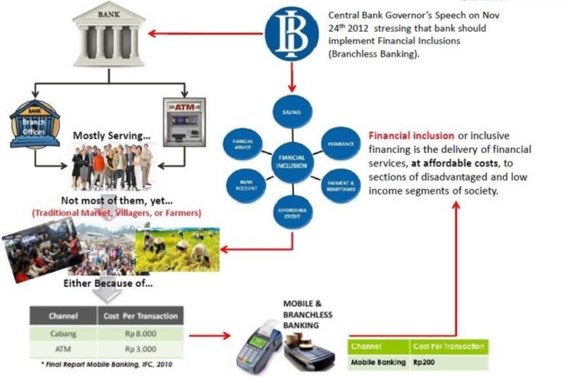
TODAY BANKING CHALLENGES

Slide 6
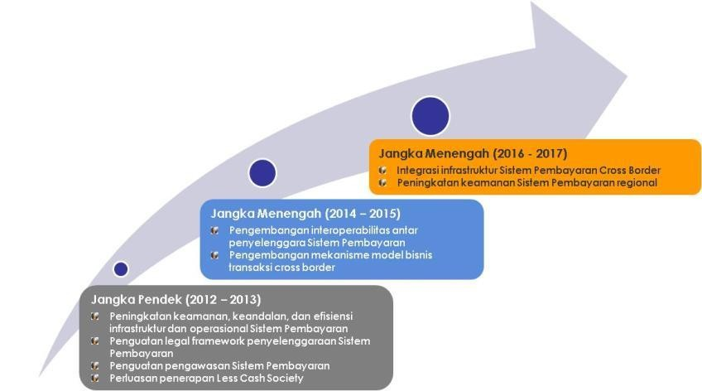

Indonesia Banking Industry (#1)
Blue print yang direncanakan dalam sistem pembayaran nasional juga menargetkan penerapan less cash
society secara luas dan terintegrasi ke berbagai segmen, kalangan, dan region.
Implementasi Blueprint Sistem Pembayaran
Nasional
Jangka Panjang (2016 – 2017) :
oIntegrasI infrastruktur Sistem pembayaran Cross Border
oPeningkatan keamanan Sistem Pembayaran Regional
Sumber : Bank Indonesia

Slide 7


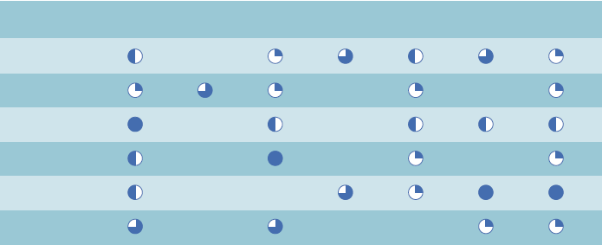
Payment Industry Trend
“Penggunaan m-payment meluas ke berbagai segmen dan keperluan”
Commercial Based Transaction
Personal Based Transaction
Bisnis m-payment Indonesia memiliki potensi yang besar didukung dari adopsi yang dilakukan oleh berbagai sektor industri, ketertarikan bank dalam mengembangkan layanan m- payment, serta pertumbuhan yang ditunjukkan pada aktivitas
remitansi.
B2C
P2P
M-Payments business Model
C2C
Remittance
B2B
M-wallet
M-banking
Touch and
Pay
Top Up
Remittance
Content
Payment
Gateway
*) Vertical Industry mencakup industri energy, logistic, hospitality, dan medical.
Telecom
Banking
Retail
M-Payments Adoption
Transportation
Media
Verticals*)
Tingkat adopsi masing-masing industri
High
Emerging
Low

Slide 8
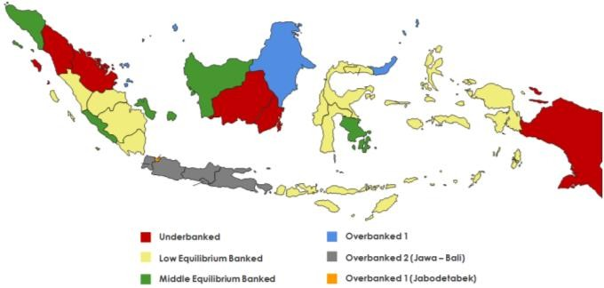



Branchless Banking : Business Opportunity
“Masih tersebarnya kalangan unbanked di daerah-daerah rural di Indonesia merupakan target
realistis bagi bisnis branchless banking”
Bill Payment
Branchless
Banking
E-Money
Online Payment
Remittance
Dengan masih luasnya pasar
yang
dapat
disasar
untuk
layanan branchless banking,
membutuhkan penetrasi yang tepat dengan bentuk promosi
dan
edukasi
di daerah-
daerah
dengan
skala
middle
underbanked hingga
equillibrium banked.
Pelaksanaan
uji
coba
telah secara
Branchless Banking
dilakukan
oleh
BI
terbatas di 8 provinsi,yakni
Overbanked 3
Sumatera
Utara,
Sumatera
Selatan, Jawa Barat,
Jawa
Bali, dan Mei
Tengah,
Kalimantan
JawaTimur,
Timur,
Sumber : SEKDA-Ban
Economic growth
k Indonesia and Statistic Ind
Banking Financial
Services
(Loan and Saving)
onesia
Criteria
Sulawesi Selatan, dari
hingga November 2013
High
High
Underbanked
High
Low
Low equlibrium banked
Menurut kebijakan Bank Indonesia, kegiatan bisnis layanan perbankan tanpa kantor cabang fisik atau branchless banking untuk sementara
Usaha (BUKU) 4 dengan modal inti minimal Rp30 triliun.
Low
Low
Middle equlibrium banked
Low
High
Overbanked 1
hanya bisa dilakukan oleh bank yang termasuk Bank Umum Kelompok
Low
High
Overbanked 2
Low
Very High
Overbanked 3

Slide 9




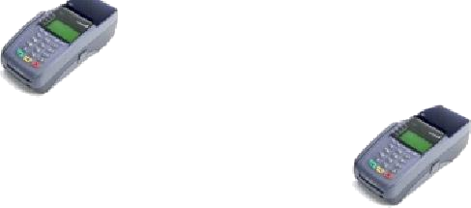




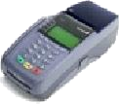



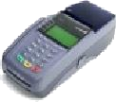






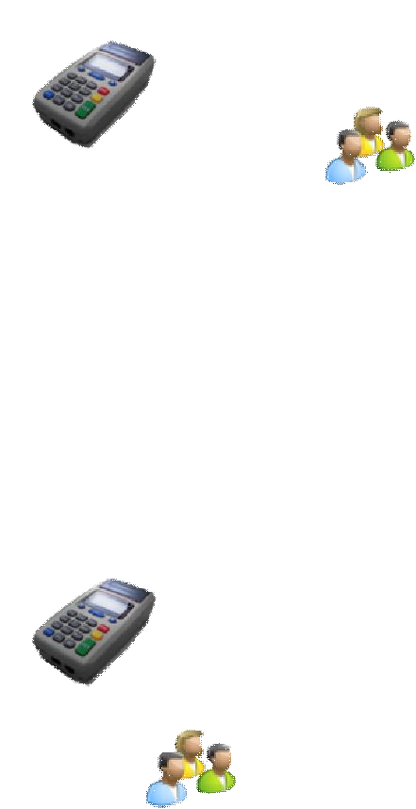
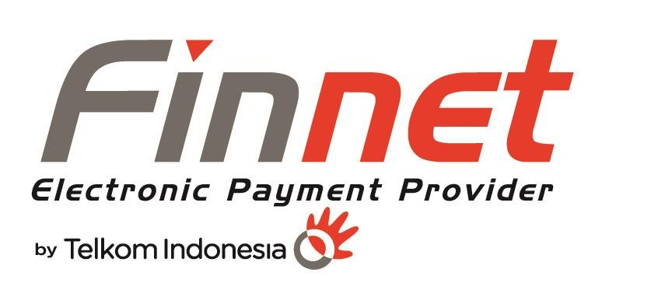
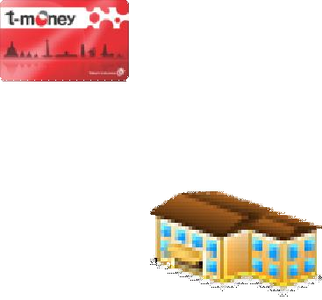
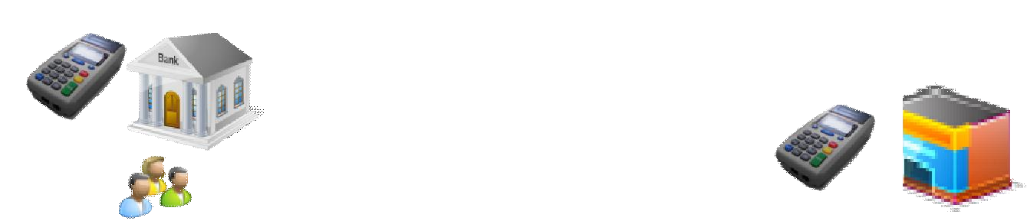
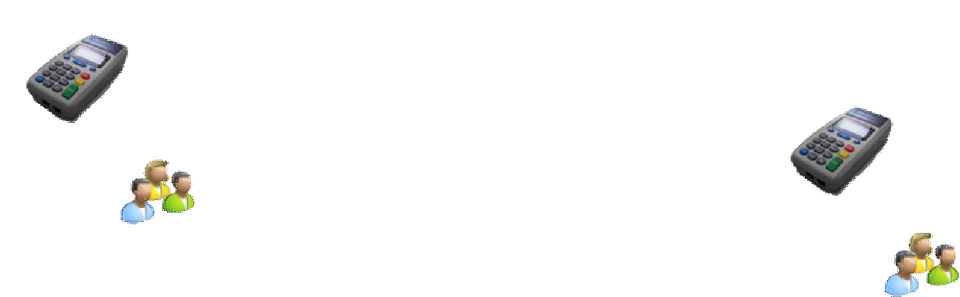


Development Strategy for Financial Business
on
Community
AD
Koperasi
AD
AD
Koperasi
Virtual
Account
& RTGS
NK
ringan
BANKAN
BPR
BA
LKM
BA
NK
Jaringan
BPR / LKM
Ja
BPR
BANK
PER
LKM
BANK

Slide 10








Branchless
Banking : Value
Chain
Bank
Formally
Served
MFI,
Cooperation,
Retail Stores,
Air time
Informally Served
Telco
Unbanked
Phone Number = Bank Account
New Alternate Modern Channel
No barrier for end user

Slide 11









Branchless
Banking
KONSEP
Konsep Branchless Banking merupakan suatu strategi saluran distribusi dimana pemberian layanan dan jasa keuangan tidak lagi bergantung kepada cabang bank konvensional namun dengan menggunakan teknologi dan agen atau outsourching proses transaksi jasa perbankan.
2
ELEMEN
Information
Technology
Agent
Potential
Market
• Penggunaan electronic
channel (EDC, mobile
phone, internet, etc.)
• Pemanfaatan
Telekomunikasi (Telco
Operator, Vendors)
Penggunaan outlet
pihak ketiga /
merchant/Agen
Layanan perbankan
ke unbanked dan
memungkinkan untuk
underbanked (bank
account) people.
Product &
Services
Payment
Purchase
Transfer -
Remittance
Savings
Loan
¹ Bank Indonesia
² CGAP (Consultative Group to Assist the Poor)

Slide 12

BRANCHLESS BANKING : FEATURES
(Sesuai Pedomam Uji Coba Branchless Banking, BI, 30 April 2013)
Kegiatan
Bank Led
Telco Led
Hybrid
Penerimaan titipan pembukaan rekening tabungan
V
V
Penjualan e-money
V
V
V
Penyetoran tunai tabungan
V
V
Top up e-money
V
V
V
Penarikan tunai
V
V
V
Transfer dalam Bank yang sama
V
V
T ransfer antar e-money dalam satu penerbit
V
V
V
Transfer antar Bank
V
V
Transfer antar e-money yang penerbitnya berbeda
V
V
V
Transfer antar rekening tabungan dan e-money di Bank yang sama
V
V
Pengecekan saldo/cetak history transaksi
V
V
V
Pembayaran tagihan, contoh PLN, Telkom, PAM, dll
V
V
V
Pembayaran belanja
V
V
V
Sarana pembayaran program pemerintah, misalnya Bantuan Layanan
Tunai dan Program Keluarga Harapan
V
V
Penarikan kredit dan pembayaran angsuran kredit
V
V
Sarana pembayaran gaji/upah/pensiun
V
V
V
Benefit bagi TELCO :
Tipe
Dari sisi jangkauan
Dari sisi sumber Revenue
Dari sisi cost
BANK-LED
TELCO murni sebagai penyedia infrastruktur akses bagi layanan perbankan melalui FI-BB.
Biaya sewa / pemakaian infrastruktur
TELCO
Lebih mahal dari sisi TELCO
TELCO-LED
TELCO menyelenggarakan eMoney FI-BB, layanan yang dideliver Transfer eMoney & Pembayaran
Pemakaian infrastruktur TELCO dan service charge (fee based) dari 2
Lebih murah dari sisi TELCO
layanan tersebut
HYBRID
TELCO dan BANK bersama-sama menyelenggarakan eMoney FI-BB dengan layanan lengkap (Transfer, Pembayaran, Belanja dan layananperbankan)
Pemakaian infrastruktur TELCO dan service charge (fee) seluruh layanan (termasuk layanan perbankan).
Lebih murah dari sisi TELCO

Slide 13









Kerjasama BTN &Telkom
Kerjasama BTN & Telkom merupakan salah satu bentuk Sinergi BUMN, yang strategis untuk kepentingan Nasional dan mendukung kebijakan pemerintah dalam implementasi Financial Inclusion
Di luar keuntungan yang
akan diperoleh oleh Industri Telekomunikasi dan Perbankan Nasional, Layanan yang akan tersedia juga dapat dimanfaatkan oleh industri lain (misalnya transaksi jalan tol, pembayaran SPBU, dll)
SInergi
Remittance
Payments
Funding & Lending
Payment
Gateway
Cross selling
Mobile
Financial
Services
Bank
Telco
Commercials
Dengan adanya sinergi BUMN dapat membentuk suatu kerjasama yang akan menghasilkan sinergi yang
lebih besar bagi kedua belah pihak serta bagi pemerintah sebagai ultimate shareholder.

Slide 14
Chapter
2
LP Menurut POJK dan SEOJK

